Slide 2
Den gode historien din fortjener å bli fortalt
Mynewsdesk og Engasjert Byrå – oktober 2015
Notes:
→ Hva er vi best på i dag?
→ Hvordan jobber vi konkret med samarbeid i bedriften i dag?
→ Hva er de største utfordringene vi står overfor – på kort sikt og på lang sikt?
→ Kjenner vi til en bedrift som vi vet at er gode på å samarbeide? Vet vi hva de gjør på dette området?
→ Hva kan vi lære av vår bransje når det kommer til temaet samarbeid?

Slide 3
Notes:
verdihistorie

Slide 4
Notes:
motivasjonshistorie

Slide 5
Hvordan oppfatter dere Marianne på bakgrunn av
den historien hun forteller?
Hvordan oppfatter dere Kolbjørn på bakgrunn av
den historien han forteller?
Notes:
Ut i salen – felles spørsmål

Slide 6
Hvordan vil
du bli
oppfattet?
Hvordan blir
du oppfattet?
Hvordan er
du egentlig?
Hvor bevisst er du på det som kjennetegner deg og din virksomhet?

Slide 7
Hvordan er den virksomheten du representerer i dag?
Notes:
To og to – dele etterpå
Elevator story

Slide 8
Hva er målet du har
for ditt omdømme?
Hvordan vil
du bli
oppfattet?
Hvordan blir
du oppfattet?
Hvordan er
du egentlig?
Hvor bevisst er du på det som kjennetegner deg og din virksomhet?
Notes:
Ønsket omdømme – ikke så vanskelig å sette seg mål. Men man må ta noen valg
Prioritere og rangere. Noen ting må vær viktigere enn andre.

Slide 9
Notes:
Marianne kjører historie mot verdier og ønsket omdømme

Slide 10
Hvordan ønsker din virksomheten og bli oppfattet?
Hva skjer når dere blir oppfattet på denne måten?
Notes:
To og to.
Resultatet – hvordan ser måloppnåelsen ut?

Slide 11
Hva er målet du har
for ditt omdømme?
Hvordan kan du sikre at
budskapet ditt
blir oppfattet på den
måten du ønsker det?
Hvordan vil
du bli
oppfattet?
Hvordan blir
du oppfattet?
Hvordan er
du egentlig?
Hvor bevisst er du på det som kjennetegner deg og din virksomhet?
Notes:
Bygge et omdømme – vite hva folk er bevisste på – hva vet de om dere.

Slide 12
Notes:
http://www.adressa.no/nyheter/okonomi/2015/10/12/BN-Bank-sjefen-ble-s%C3%A5-lei-at-han-sa-opp-i-sin-forrige-jobb-11674321.ece
Gunnar Hovland BN Bank

Slide 13
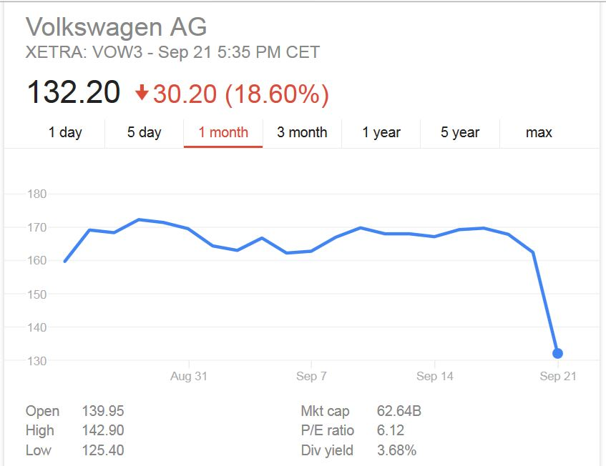
Notes:
Totalt 276 milliarder NOK sank børsverdien med

Slide 14
Kom opp med ett eksempel på en ekstern oppfatning av din virksomhet – som ikke stemmer overens med som faktisk er tilfelle.
Hva er konsekvensen av dette?

Slide 15
KOMMUNIKASJON
Intern komm.
Ekstern komm.
Form og innhold
KULTUR
Organisering
Samarbeid
Etterlevelse
STRATEGI
Visjon
Verdier
Mål
Planer

